Slide 1
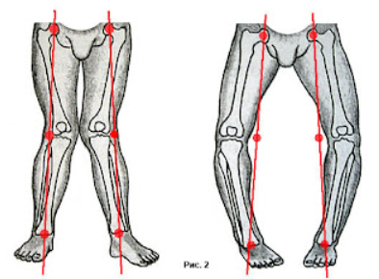
ΒΛΑΙΣΟ & ΡΑΙΒΟ ΠΟΔΙ

Slide 2
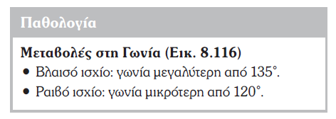
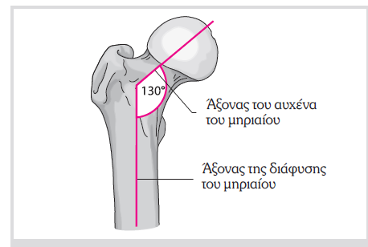

Slide 3
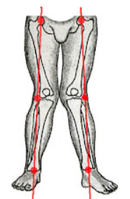
Βλαισό πόδι
τα πόδια σχηματίζουν ένα σχήμα "Χ".

Slide 4
Μύες που συμμετέχουν στο Βλαισό Πόδι
Στο βλαισό πόδι, η έσω πλευρά των γονάτων πλησιάζει ενώ οι αστράγαλοι απέχουν. Αυτό δημιουργεί τάση στους ακόλουθους μύες και δομές:
Οι προσαγωγοί μύες του μηρού (όπως ο μακρός, βραχύς και μέγας προσαγωγός): Οι μύες αυτοί στην εσωτερική πλευρά του μηρού μπορεί να βρίσκονται σε ένταση, καθώς τείνουν να συγκρατούν τα γόνατα προς τα μέσα.
Πλατύς έσω και έξω πλατύς μύς του μηρού: Ο έσω πλατύς μπορεί να είναι λιγότερο ενεργός, ενώ ο έξω πλατύς μπορεί να είναι πιο ενεργός λόγω της γωνίωσης των γονάτων.
Μηριαίος τετρακέφαλος: Αν και δουλεύει συνολικά, μπορεί να υπάρξει ανισορροπία μεταξύ των κεφαλών, επηρεάζοντας περισσότερο τη λειτουργία του γόνατος.
Οπίσθιοι μηριαίοι μύες (ισχιοκνημιαίοι): Οι μυς στην πίσω πλευρά του μηρού μπορεί να βρίσκονται σε ανισορροπία.
Περονιαίοι μύες: Επειδή το βάρος πέφτει προς το εσωτερικό των ποδιών, οι περονιαίοι μπορεί να επιβαρύνονται για να σταθεροποιήσουν την άρθρωση του αστραγάλου.

Slide 5
Αυτή η κακή ευθυγράμμιση αυξάνει επίσης την πίεση στην έσω επιφάνεια της άρθρωσης του γόνατος και μπορεί να οδηγήσει σε καταπόνηση των συνδέσμων (κυρίως του έσω πλαγίου συνδέσμου) και των αρθρικών επιφανειών, προκαλώντας πόνο και δυσκαμψία

Slide 6
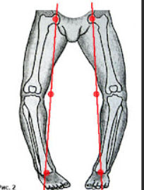
Ραιβό πόδι
τα πόδια σχηματίζουν ένα σχήμα "Ο".

Slide 7
Μύες που συμμετέχουν στο Ραιβό Πόδι
Στο ραιβό πόδι, οι αστράγαλοι πλησιάζουν ενώ τα γόνατα απομακρύνονται, προκαλώντας ανισορροπίες σε διαφορετικές μυϊκές ομάδες:
Απαγωγοί του μηρού (όπως ο γλουτιαίος μέσος και ελάσσων): Αυτοί οι μύες προσπαθούν να αποτρέψουν το γόνατο από το να ανοίξει προς τα έξω, οπότε βρίσκονται σε συνεχή καταπόνηση.
Γλουτιαίος μέγας: Λειτουργεί για τη σταθεροποίηση του ισχίου, αλλά μπορεί να είναι λιγότερο ενεργός και αποδυναμωμένος σε περιπτώσεις ραιβότητας.
Πλατύς έξω μύς του μηρού: Είναι πιο ενεργός στο ραιβό πόδι, προσπαθώντας να τραβήξει το γόνατο προς τα έξω.
Ισχιοκνημιαίοι μύες (οπίσθιοι μηριαίοι): Όπως και στο βλαισό πόδι, οι ισχιοκνημιαίοι δουλεύουν, αλλά με διαφορετικό τρόπο καταπόνησης ανάλογα με την ευθυγράμμιση.
Πελματιαίοι μύες: Προσπαθούν να σταθεροποιήσουν τον αστράγαλο και το πέλμα, κυρίως οι έσω μύες του ποδιού, λόγω της φόρτισης στην έξω πλευρά του ποδιού.

Slide 8
Επιπτώσεις των Καταστάσεων
Η μη φυσιολογική ευθυγράμμιση σε βλαισό και ραιβό πόδι μπορεί να οδηγήσει σε:
Αρθρίτιδα στο γόνατο: Η κακή κατανομή του βάρους επιβαρύνει τις αρθρικές επιφάνειες, αυξάνοντας τον κίνδυνο φθοράς.
Πόνο και φλεγμονή: Ειδικά σε τένοντες και συνδέσμους που καταπονούνται για τη σταθεροποίηση της άρθρωσης.
Αδυναμία ή υπερένταση μυών: Οι ανισορροπίες μπορεί να αποδυναμώσουν κάποιους μύες και να προκαλέσουν υπερδραστηριότητα σε άλλους.

Slide 9
Θεραπεία

Slide 10
Ένας εργοθεραπευτής, για να βελτιώσει τη λειτουργική βάδιση και τη στάση σε άτομα με βλαισό ή ραιβό πόδι, μπορεί να σχεδιάσει ένα πρόγραμμα ασκήσεων που εστιάζει στην ενδυνάμωση, την ισορροπία και τη σωστή ευθυγράμμιση. Στόχος είναι η βελτίωση της σταθερότητας, της λειτουργικότητας, καθώς και η μείωση των ανισορροπιών και του κινδύνου τραυματισμών.

Slide 11
1) Ασκήσεις για Βλαισό Πόδι
Διποδικές Ασκήσεις
Καθίσματα (Squats) με έμφαση στην εξωτερική περιστροφή του ισχίου: Εκτελώντας καθίσματα με τα γόνατα στραμμένα ελαφρώς προς τα έξω και με έναν μικρό ιμάντα γύρω από τους μηρούς (πάνω από τα γόνατα), ώστε να αναγκάζονται οι εξωτερικοί μύες να δουλέψουν περισσότερο.
Πλάγιες προβολές (Side Lunges): Βοηθούν στην ενδυνάμωση των απαγωγών του ισχίου και των προσαγωγών. Ο ασθενής κάνει ένα μεγάλο βήμα στο πλάι, προσπαθώντας να κρατήσει το γόνατο στην ευθεία με τα δάχτυλα του ποδιού.

Slide 12
Γέφυρες ισχίου με ιμάντα (Hip Bridges with Resistance Band): Εκτελώντας γέφυρες ισχίου με έναν ιμάντα γύρω από τους μηρούς, οι απαγωγοί αναγκάζονται να δουλέψουν για να διατηρήσουν τα γόνατα σε ουδέτερη θέση.

Slide 13
Μονοποδικές Ασκήσεις
Μονοποδική ισορροπία σε σταθερό έδαφος ή επιφάνεια ισορροπίας (Single-leg Balance on Flat Surface or Balance Pad): Εστιάζει στη σταθεροποίηση του ποδιού, βελτιώνοντας τη συμμετρία της στάσης και την ισορροπία.
Προβολές με το ένα πόδι να διασχίζει μπροστά (Cross-over Step-ups): Ο ασθενής κάνει ένα βήμα σε σκαλοπάτι με το ένα πόδι να διασχίζει το άλλο, ενεργοποιώντας τους προσαγωγούς και τους εσωτερικούς μυς του μηρού.
Δυναμική ισορροπία με αλλαγή βάρους (Weight Shifts in Single-leg Stance): Ο ασθενής στέκεται στο ένα πόδι και μεταφέρει το βάρος αργά προς όλες τις κατευθύνσεις, διατηρώντας τη σταθερότητα και την ευθυγράμμιση στο γόνατο.

Slide 14
Συμπληρωματικές Ασκήσεις και Συστάσεις
Διατάσεις για να διατηρείται η ευλυγισία των γλουτιαίων και των απαγωγών/προσαγωγών, ανάλογα με την περίπτωση.
Δυναμική ισορροπία με ασκήσεις όπως το περπάτημα σε ευθεία γραμμή και το περπάτημα με σταδιακή αύξηση της απόστασης βημάτων.

Slide 15
Επικέντρωση σε Επίγνωση Κίνησης
Οι εργοθεραπευτές συχνά δίνουν έμφαση στην επίγνωση της στάσης και της κίνησης (π.χ., χρήση καθρέφτη), ώστε το άτομο να διορθώνει μόνο του την ευθυγράμμισή του και να ενισχύει την κινητική του επίγνωση.

